Slide 1
Установка для тестирования кремниевых умножителей сцинтилляционных кристаллов
Научный руководитель: Мачулин Игорь Николаевич, старший преподаватель, старший научный сотрудник ОФН НИЦ «Курчатовский институт»
Консультант: Дубинин Филипп Андреевич, ассистент, научный сотрудник ФИАН
Студент: Конотоп Алексей Давидович, студент группы б20-102 ИЯФИТ НИЯУ МИФИ, лаборант-исследователь ОФН НИЦ «Курчатовский институт»

Slide 2
Цель
Разработать универсальную установку для изучения кремниевых фотоумножителей, сцинтилляционных кристаллов и сборок из них

Slide 3
Задачи
Разработать принципиальную схему установки
Собрать установку
Провести испытания, проделав соответствующие измерения

Slide 4
Принципиальная схема установки
ЭВМ
Анализатор импульсов
Усилитель
Дискриминатор
SiPM
+28,0 В
ИП
Термодатчик
сцинтиллятор
𝛾
LED
𝛾-Источник

Slide 5
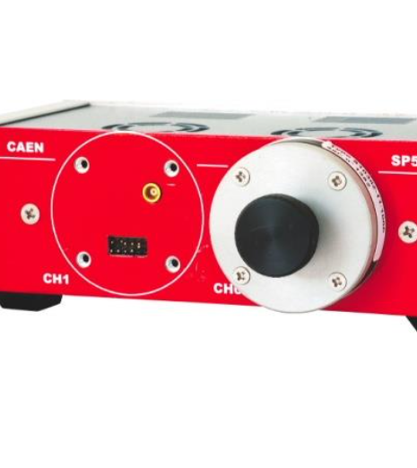
SP5600
Переменный коэффициент усиления (до 50 дБ)
Низкий уровень шума, чтобы не испортить работу датчика
для слабых сигналов
Широкополосный, чтобы соответствовать быстрому отклику датчика
Быстрый дискриминатор переднего фронта и совпадение по времени
Обеспечивает смещение для датчиков со стабилизацией усиления
Интерфейс USB 2.0
Размер: 150 х 50 х 70 мм3 (ШхВхГ)

Slide 6
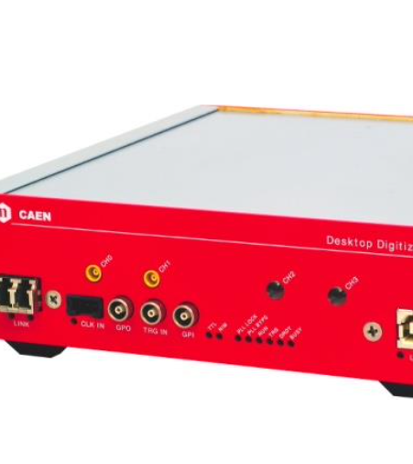
DT57200A
2-канальный 12-битный дигитайзер 250 Мвыб/с
Цифровая обработка импульсов для интеграции заряда
ДПП-КИ
Лучше всего подходит для считывания ФЭУ и SiPM/MPPC на низких и высоких скоростях
Средне-высокоскоростные сигналы (тип: выход ФЭУ/SiPM)
Хорошее временное разрешение с быстрыми сигналами (время нарастания <100 нс)
Интерфейсы Optical Link и USB 2.0
Размер: 154 х 50 х 164 мм3 (ШхВхГ)

Slide 7
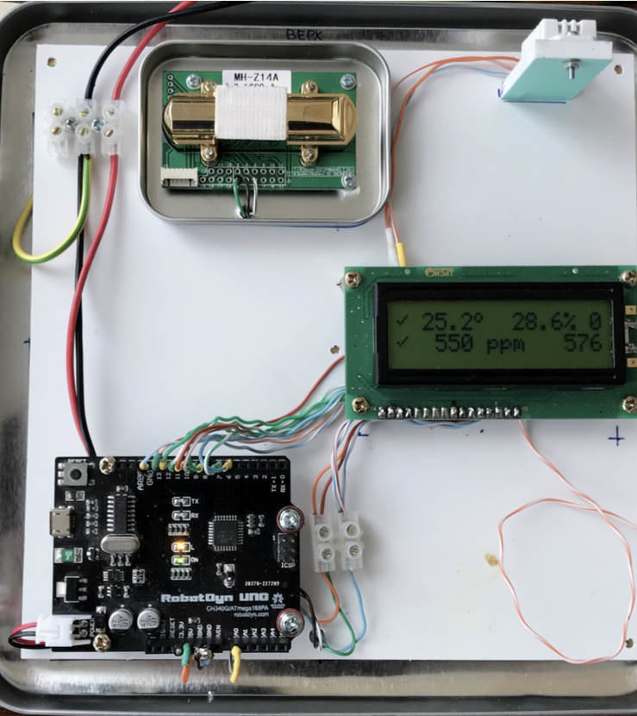
Контроль Микроклимата

Slide 8
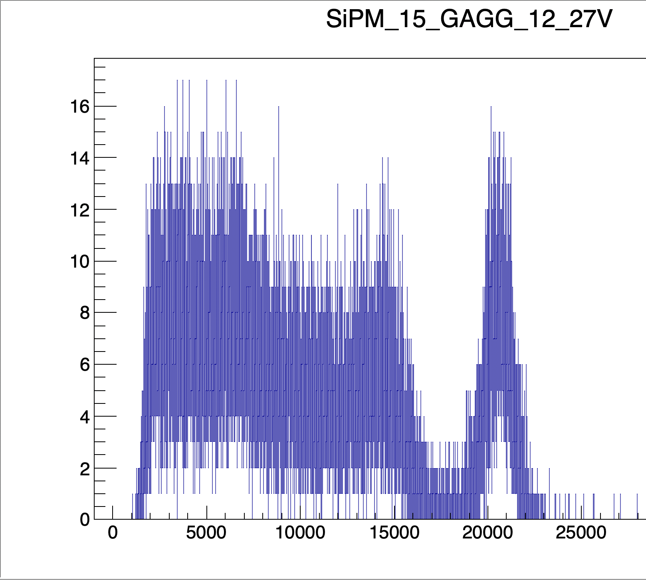
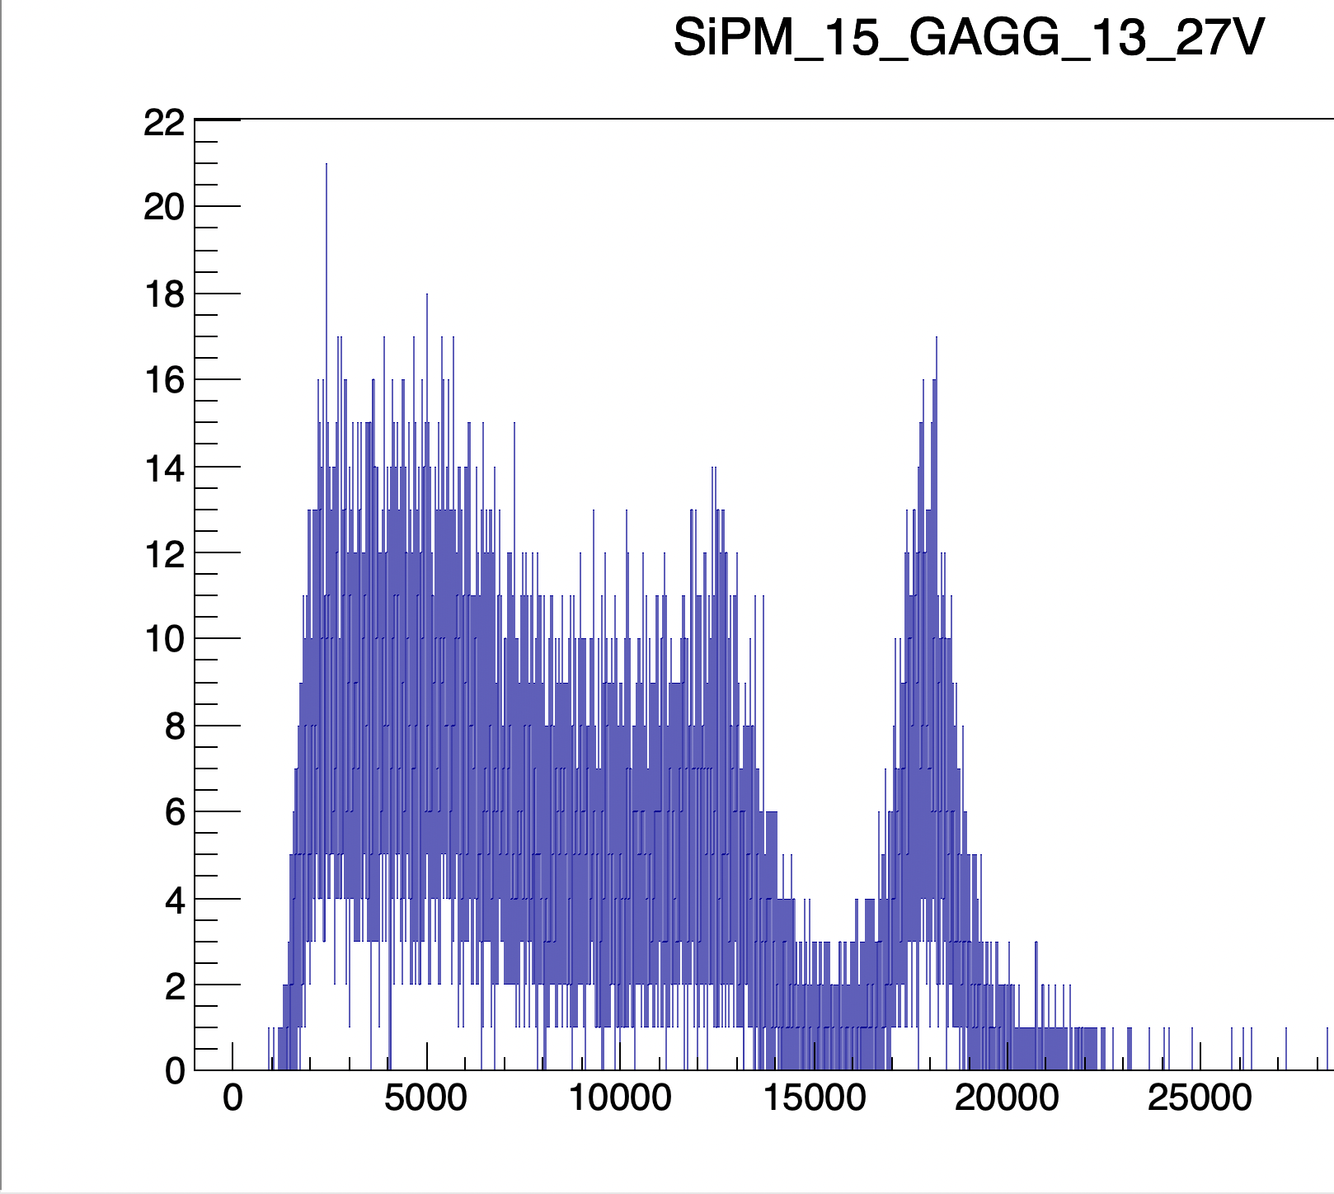
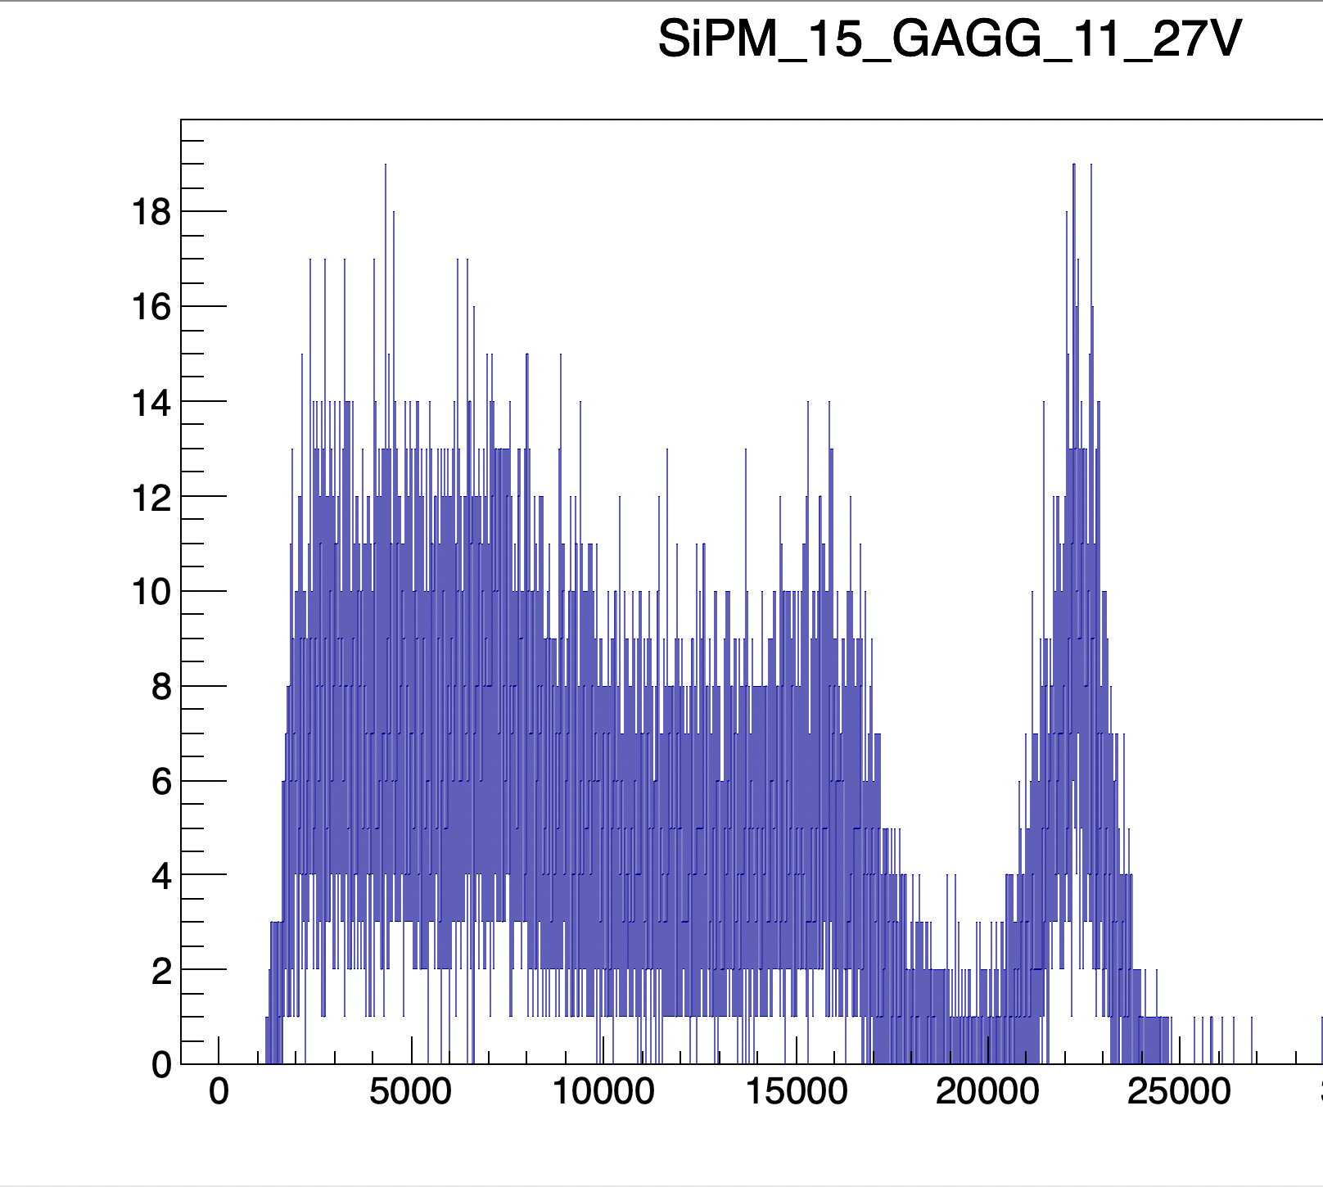
Первые испытания

Slide 9
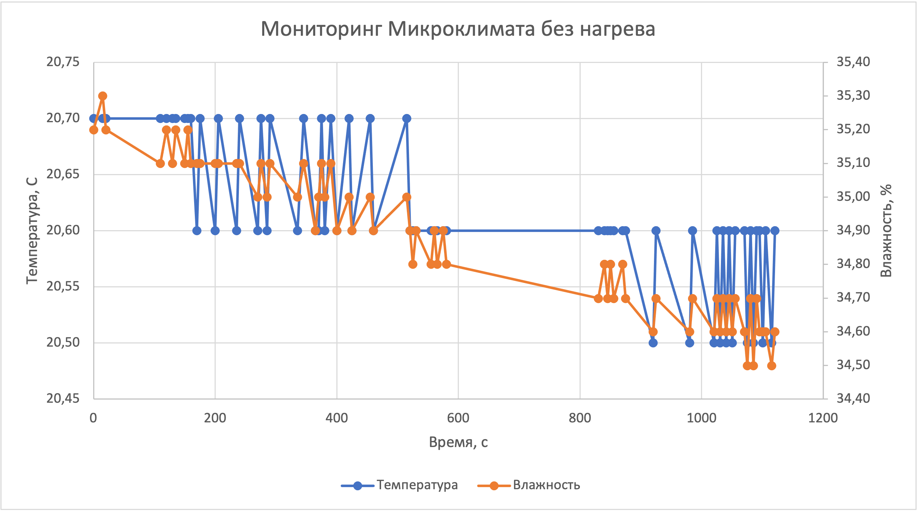
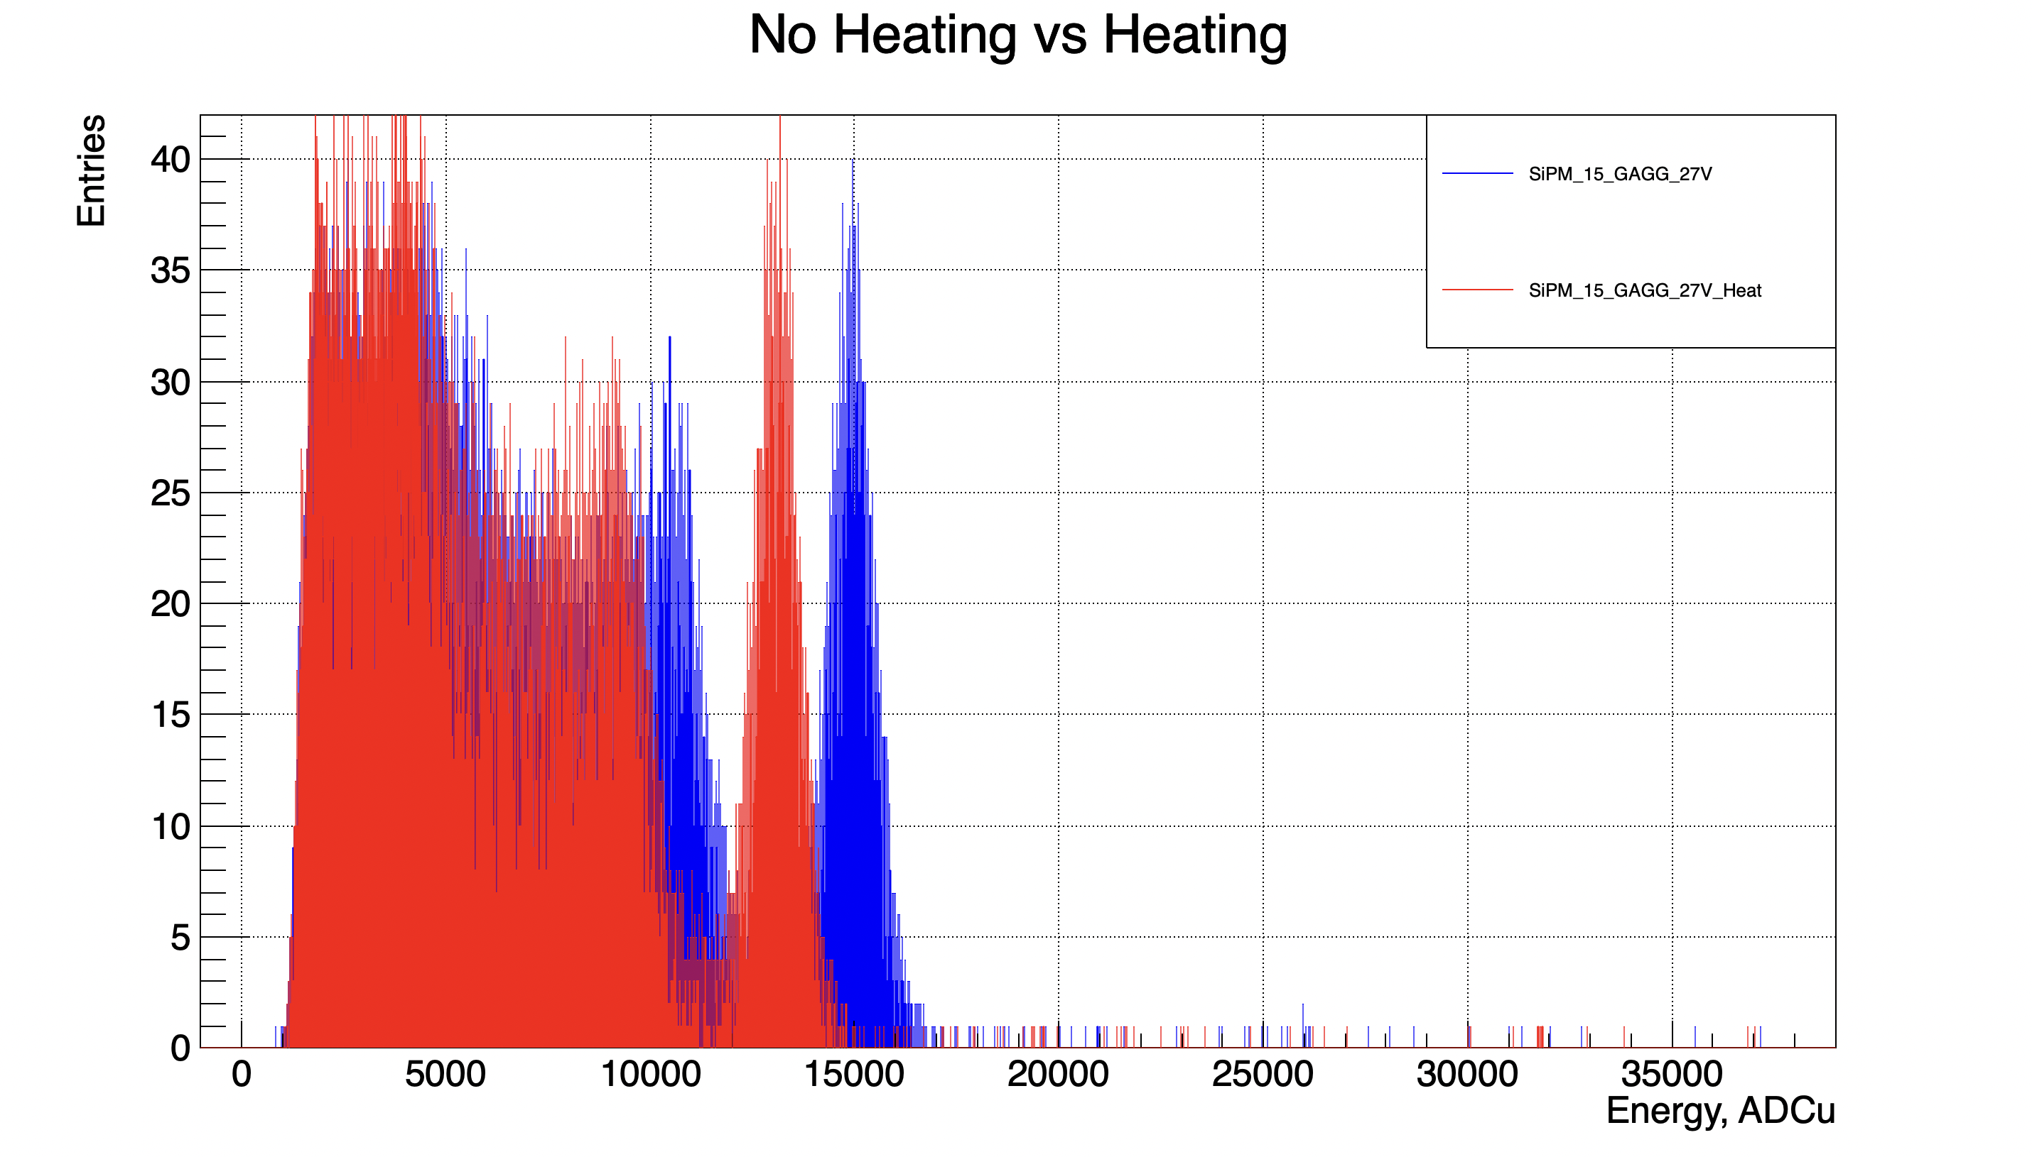
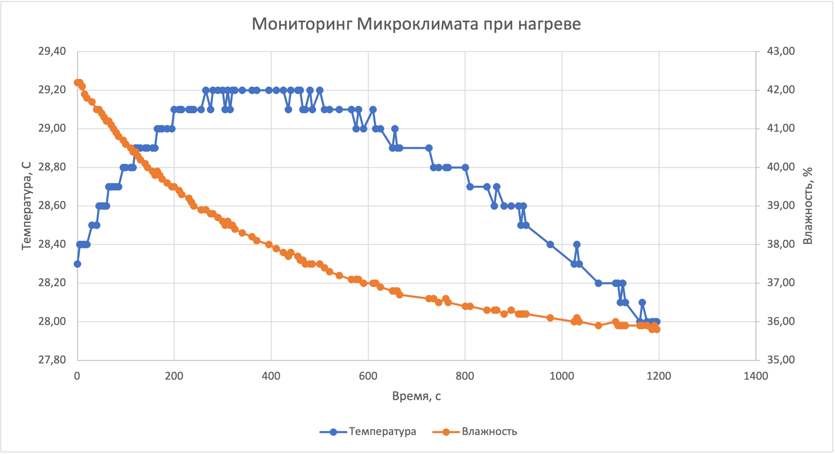
Исследование температурных зависимостей

Slide 10
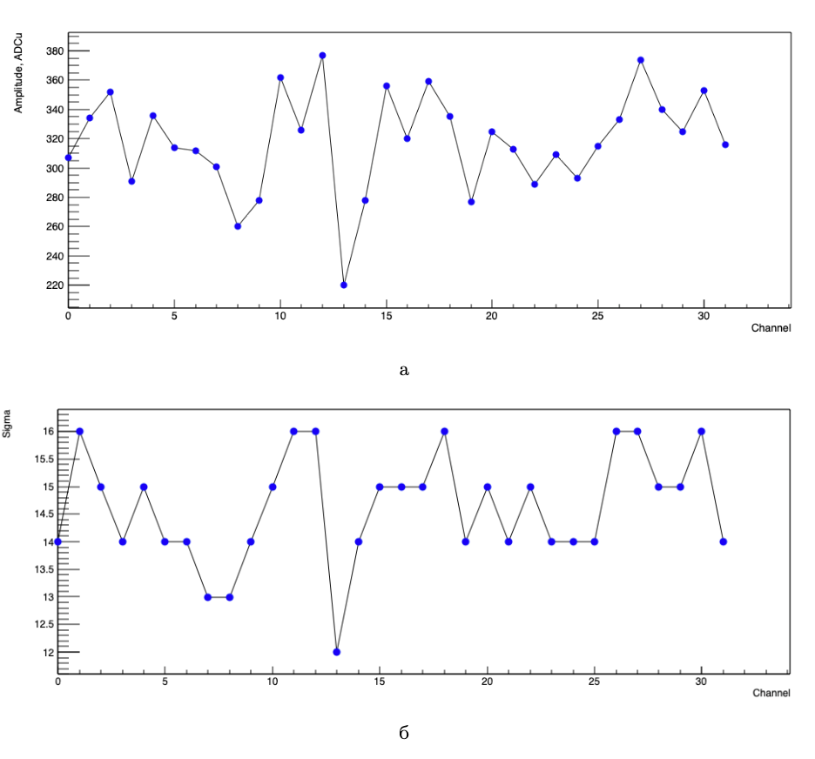
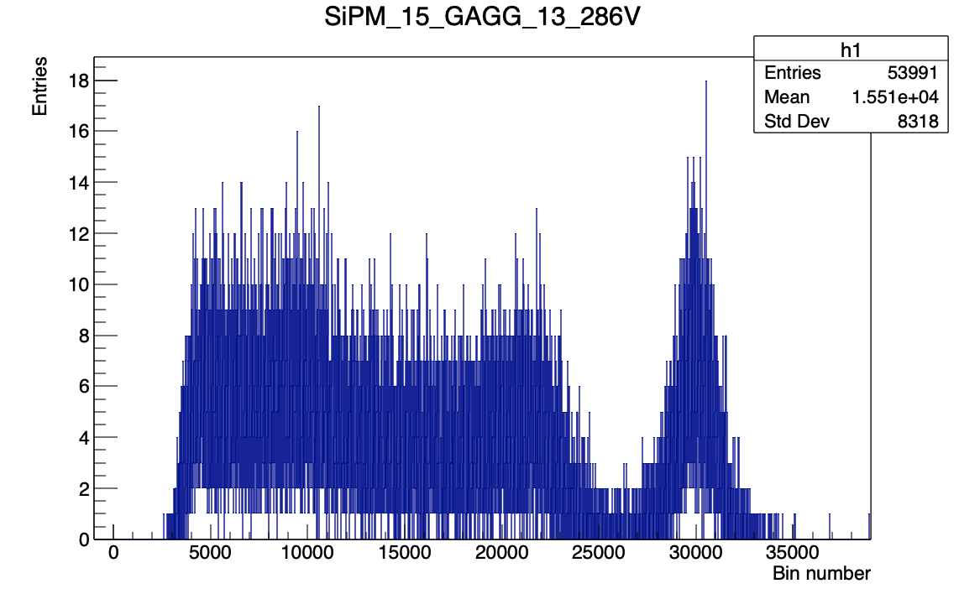
Исследование детекторов макета ПЭТ

Slide 11
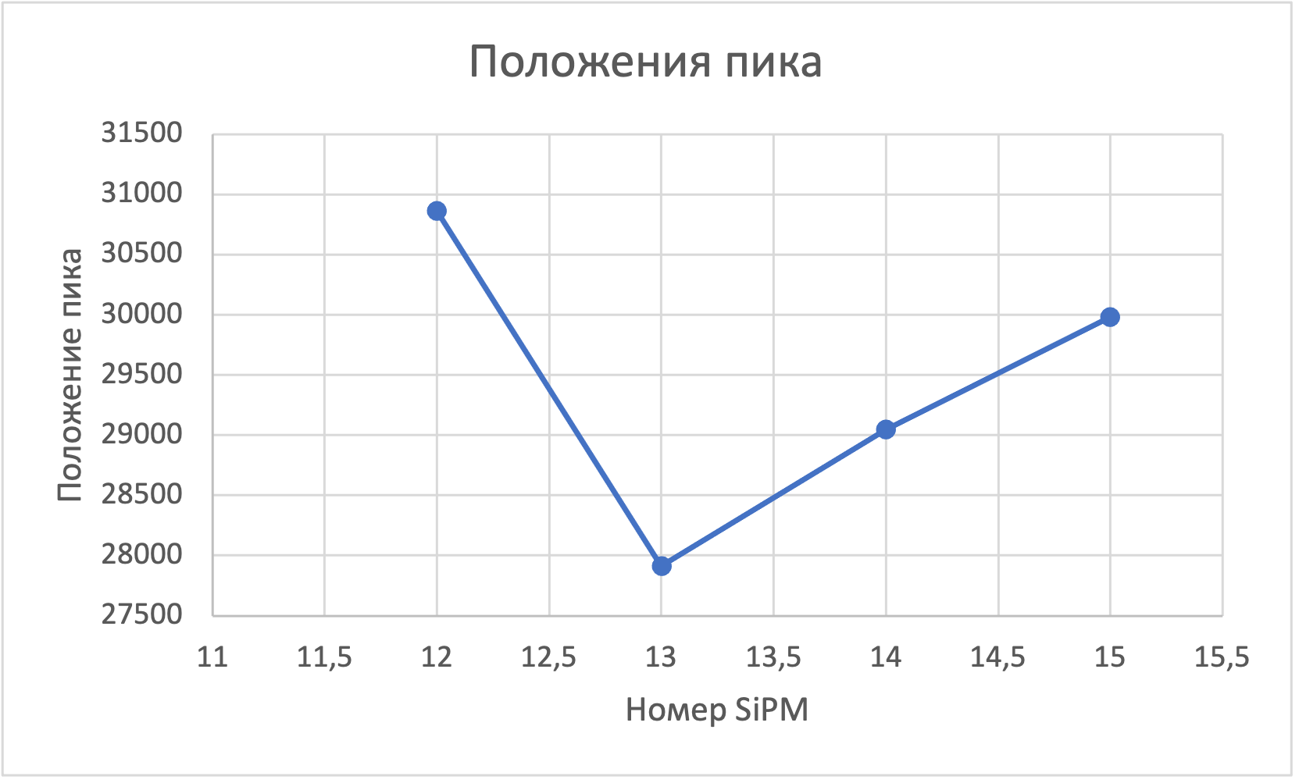
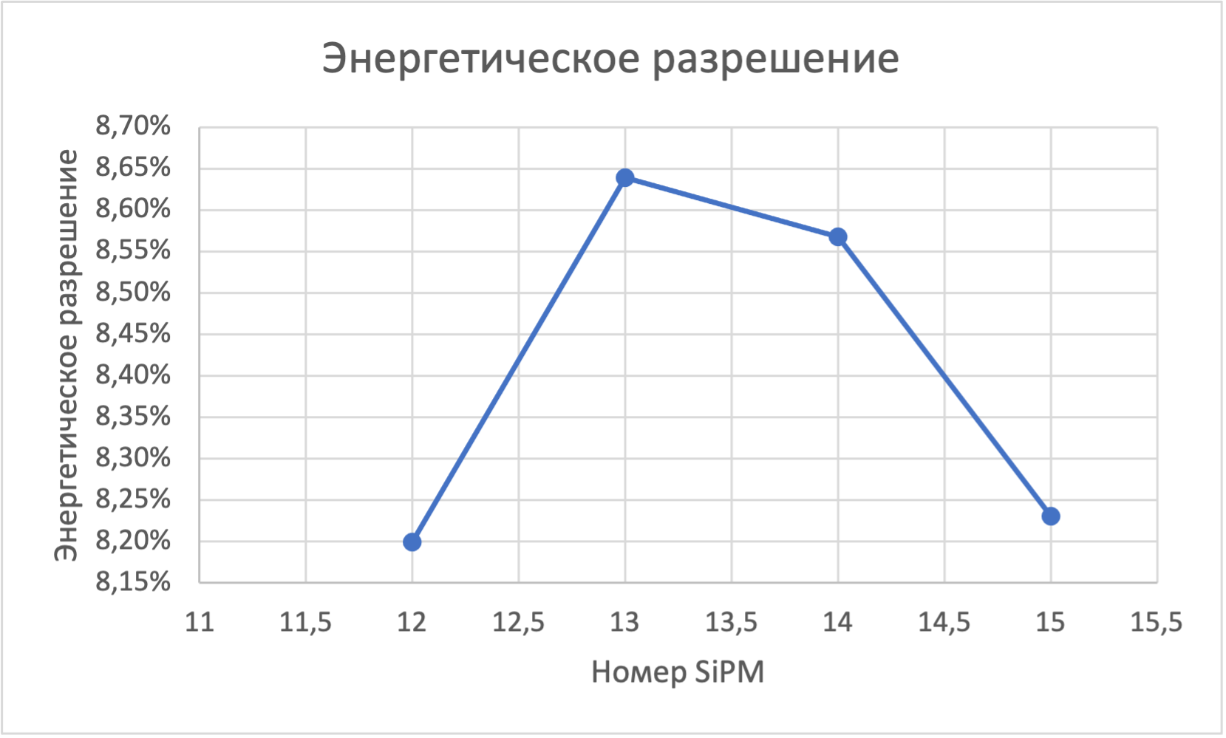
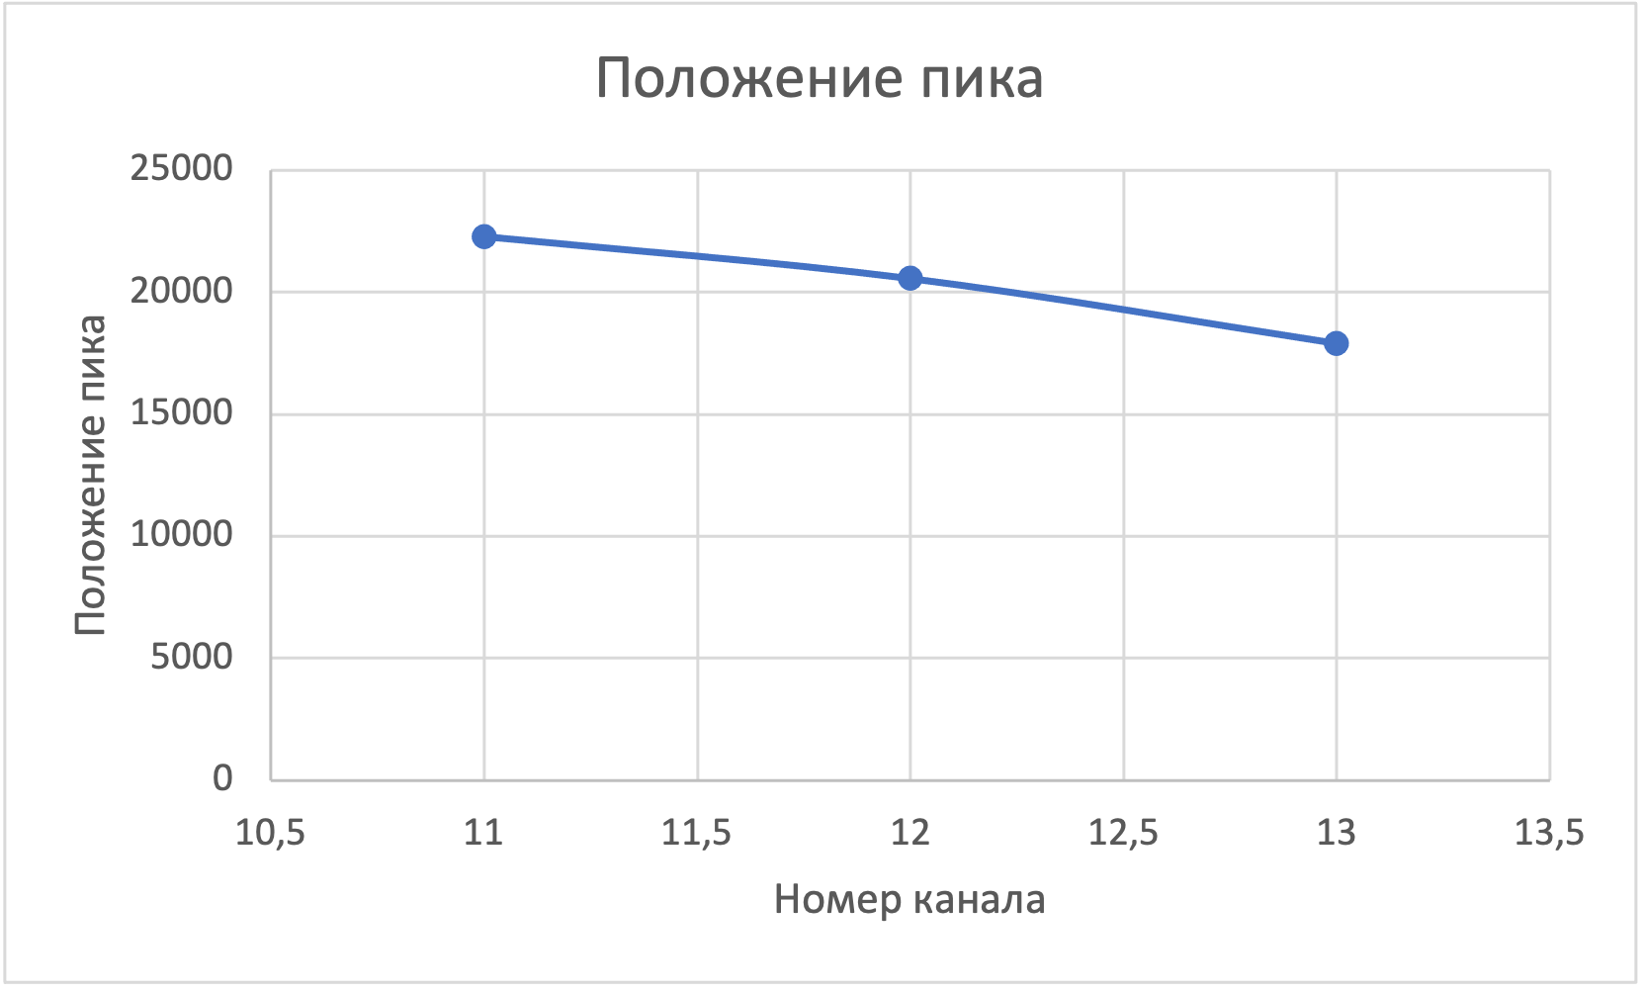
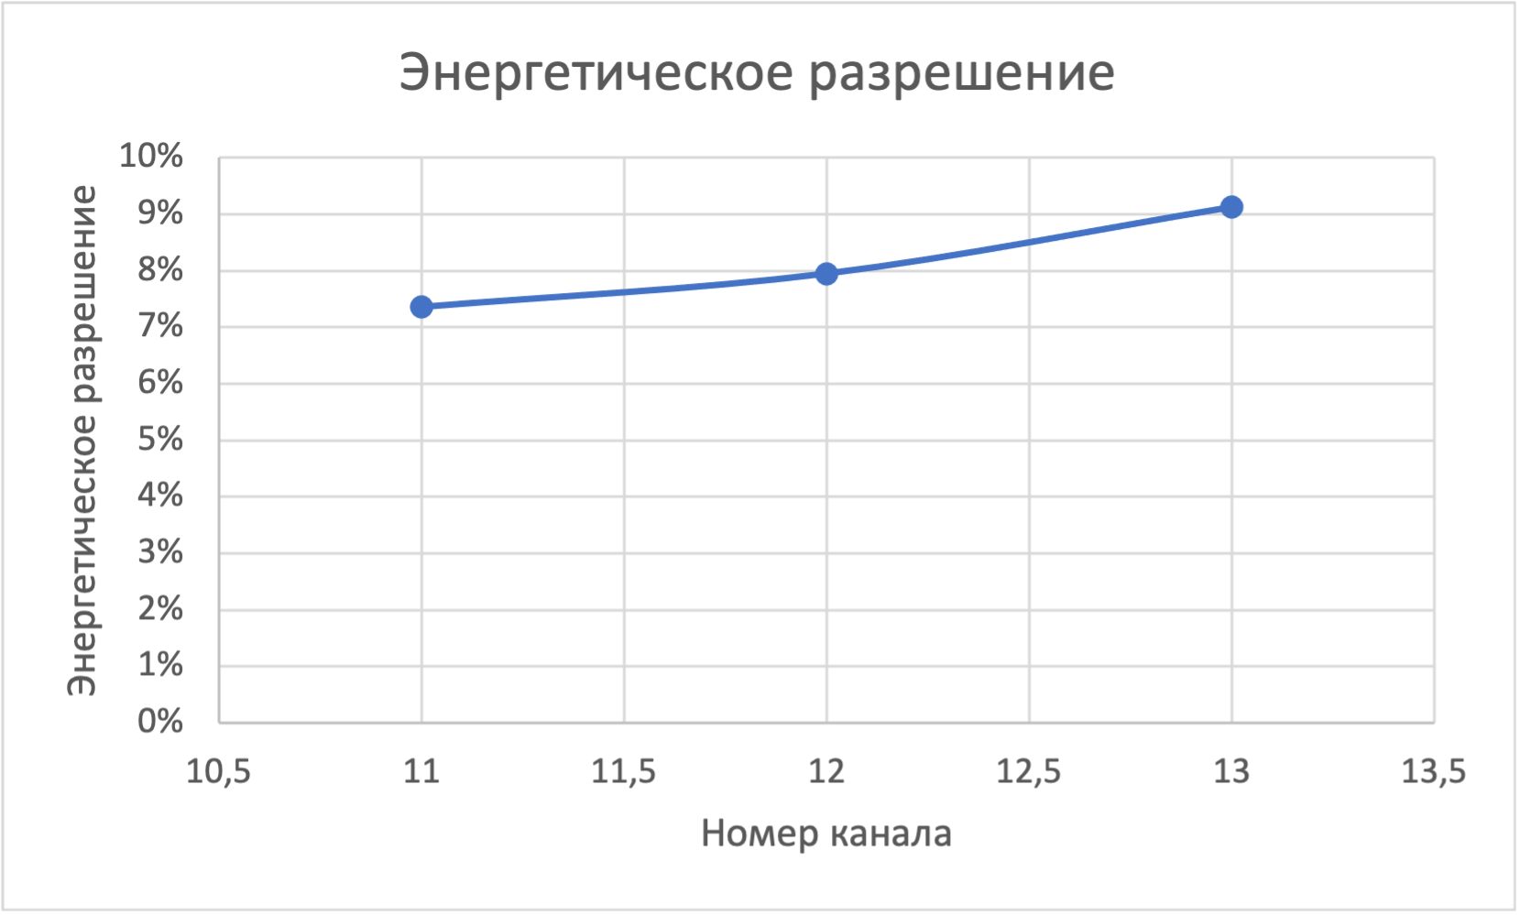
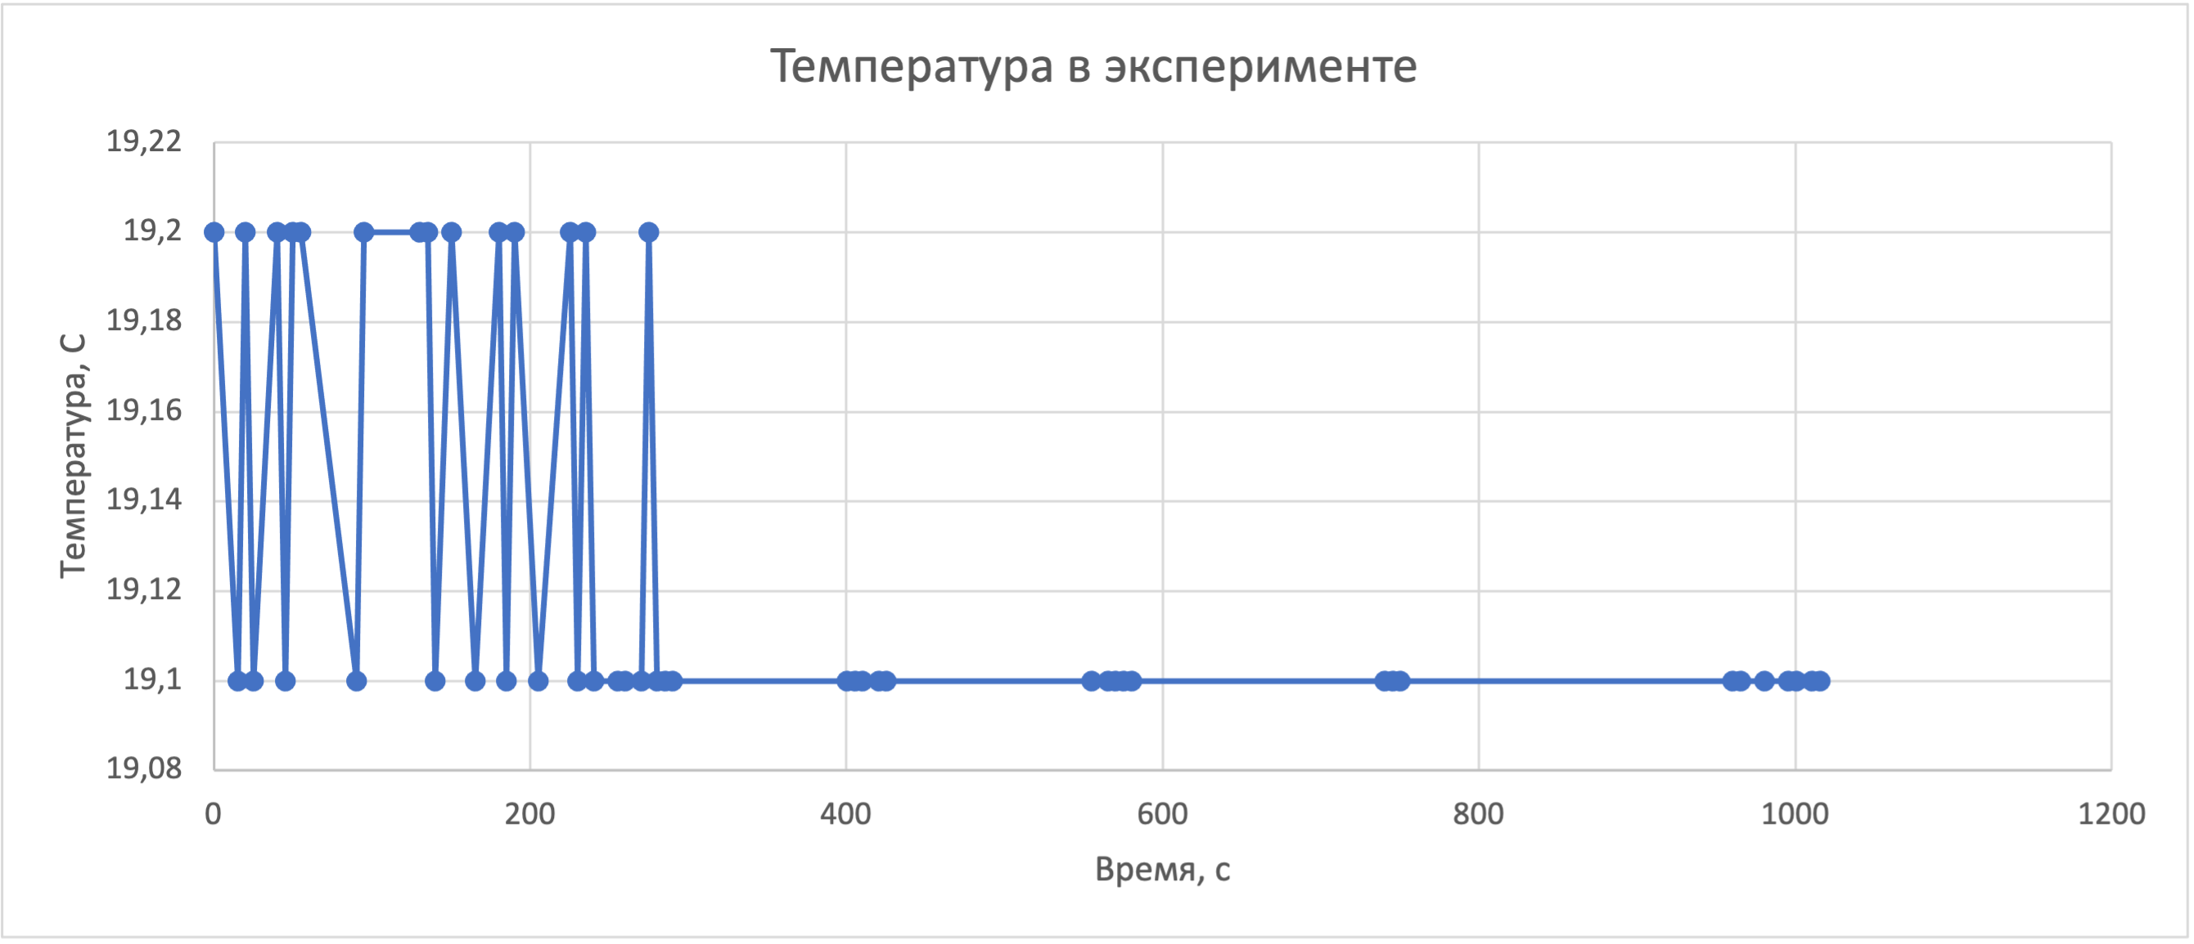
Исследование детекторов макета ПЭТ (продолжение)

Slide 12
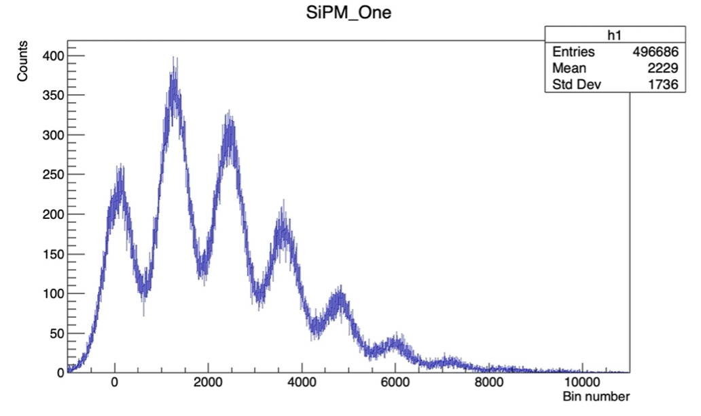
Получение одноэлектронного спектра

Slide 13
Улучшения
Разработка каретной конструкции
1
Второй слот для фотоумножителя
2
Регулирование микроклимата внутри установки
3

Slide 14
Выводы
Создана рабочая установка
Проведены соответствующие измерения
Проверены методики обработки данных
Исследованы пути возможного улучшения

Slide 15
Спасибо за внимание!
По вопросам сотрудничества: Конотоп Алексей Давидович, студент Б20-102 ИЯФиТ НИЯУ МИФИ, лаборант-исследователь ОФН НИЦ «Курчатовский институт» +7(964)522-06-69 akonotop03@mail.ru

Slide 16
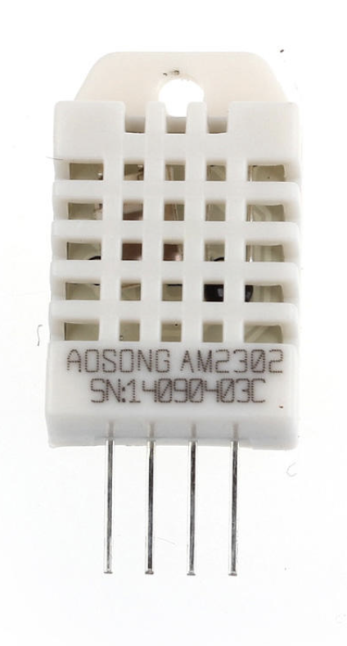
Датчик температуры
Тип: AM2302 Производитель: Aosong Electronics Co, Ltd.
Ёмкостной̆ датчик влажности с температурной̆ коррекцией̆ и высокоточным датчиком температуры. Обладает малым потреблением и однобитной̆ шиной̆ управления до 20 м.
Характеристики:
Влажность диапазон: 0-100% Точность измерения влажности: ± 2% ( при 25 °C) Температурный̆ диапазон: -40 - +80 °C Точность измерения температуры: ± 0,5 °C Напряжения питания: 3,5 ~ 5,5 В (рекомендуется : 5 В) Потребление: 300 мкА

Slide 17
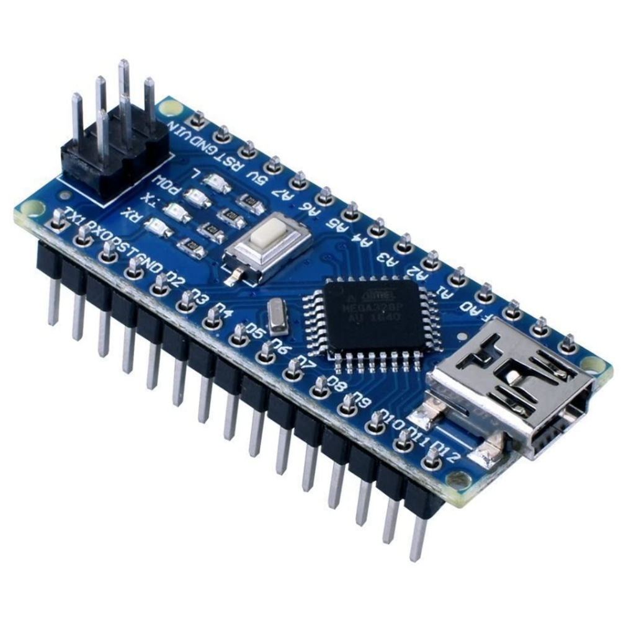
Контроллер
Тип: Arduino nano
Производитель: Arduino, Italy
Характеристики
Микроконтроллер: ATmega328 16 МГц
Питание: mini-USB
Кол-во входов/выходов: 14
Кол-во аналоговых входов: 6
Flash-память: 16 кБайт
EEPROM: 1 кБайт

